Slide 1
BARANG YANG PERLU DIBAWA PESERTA
DOKCIL FK UHT 2019

Slide 2
Babak Penyisihan (pbt)
1. Pensil 2b dan penghapus karet
2. Pulpen hitam

Slide 3
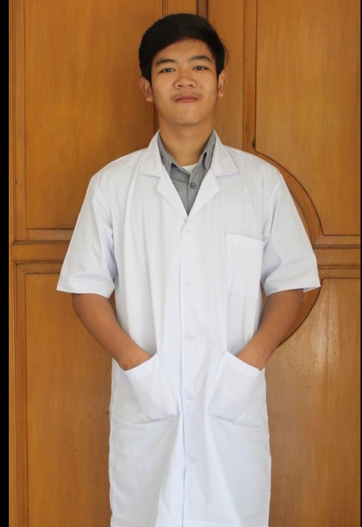
Skill Lab
1. jas praktikum / jas lab

Slide 4
Rank 1
1. Spidol papan boardmarker + penghapus papan (boleh tissue)
*untuk papan disediakan panitia

Slide 5
Rally Games
1. Baju olahraga

Slide 6
Trial and error
Barang sudah disiapkan panitia dan tentang sistem yg dibuat akan diberitahukan hari-H

